Slide 1
iEDA水滴计划答辩 ——2024
iEDA课题组
万云鹏

Slide 2
01
个人简介
02
C++学习总结
03
EDA学习总结
04
感兴趣的内容

Slide 3
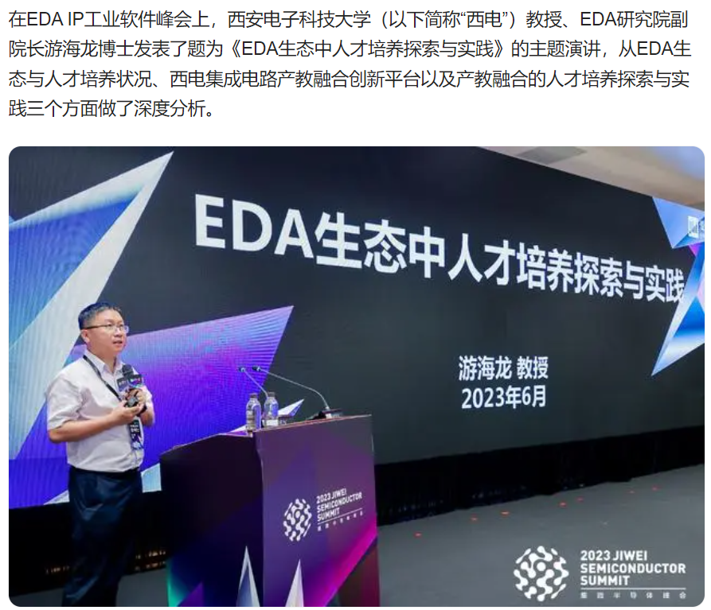
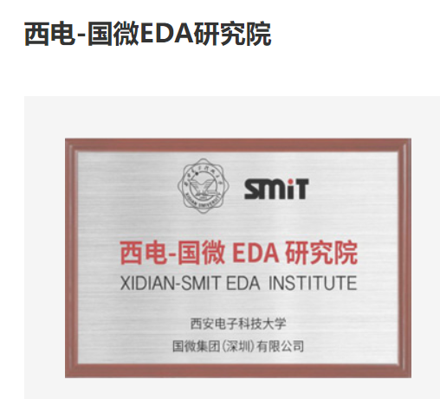
1.个人简介
各位老师，同学们：
大家上午好！
我叫万云鹏，是西安电子科技大学的一名研0学生，目前跟随游海龙组的李聪老师进行学习。很荣幸能够参加这次的水滴计划的培训。
1.C++的学习情况
2.EDA的学习总结
3.EDA的工程实践

Slide 4
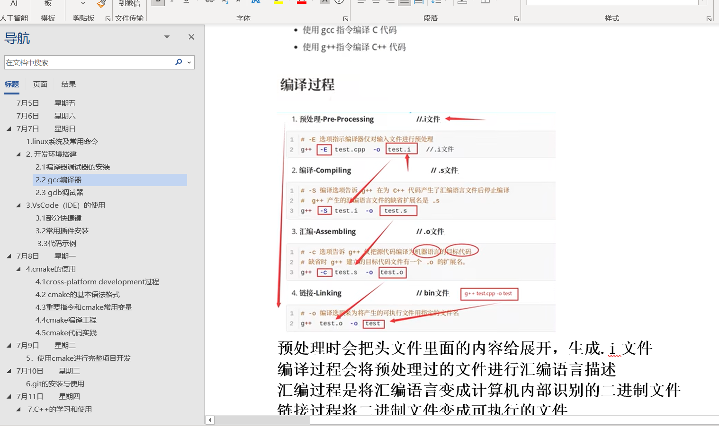
2.C++的学习情况
对于C++的学习，因为本科阶段代码方面基础薄弱，所以比较吃力。主要分三个阶段：编译过程的学习；编译工具的使用；代码编写的学习。
编译过程的学习主要是：通过对gcc编译器和gdb调试器的学习使用，了解了代码从预处理，编译，汇编，链接等一步步转化为可执行文件的流程。

Slide 5
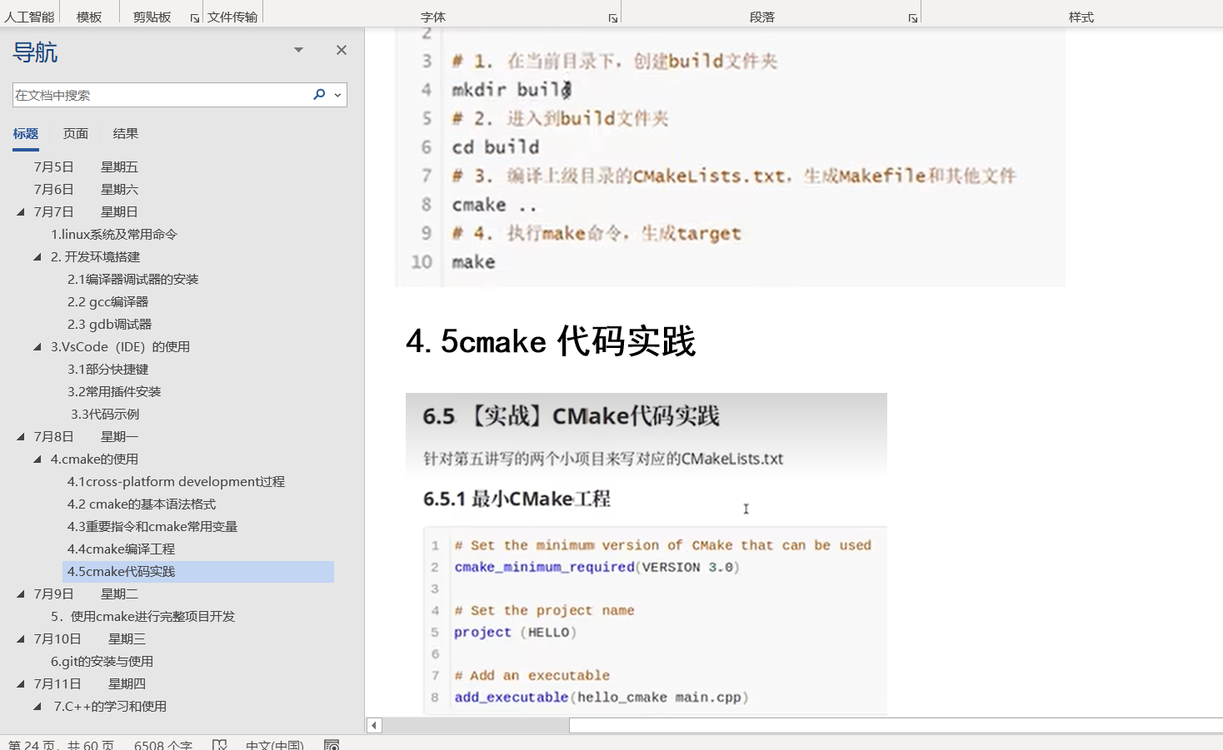
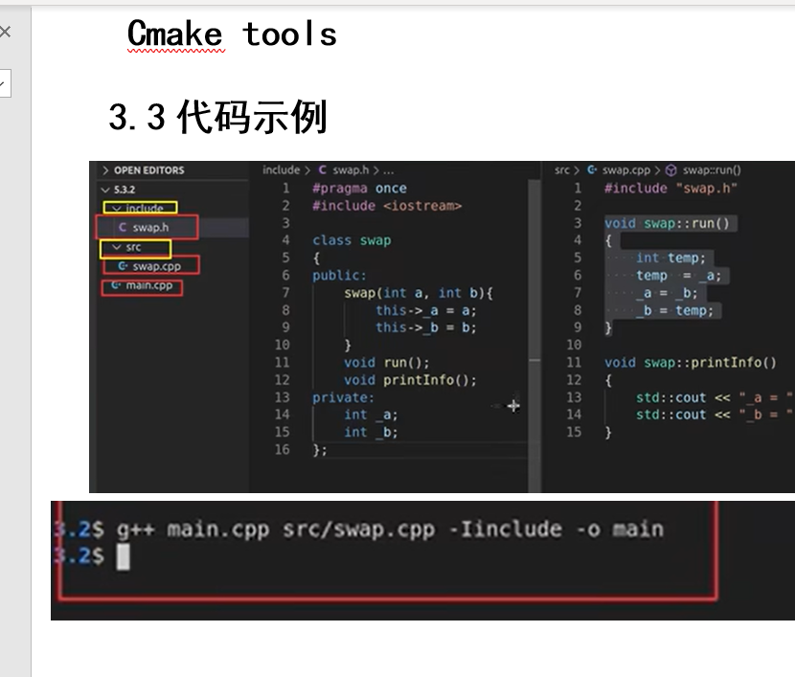
2.C++的学习情况
编译工具的使用方面，主要按照课件里给的部分插件，像VsCode,cmake，Gtest等的学习，使用

Slide 6
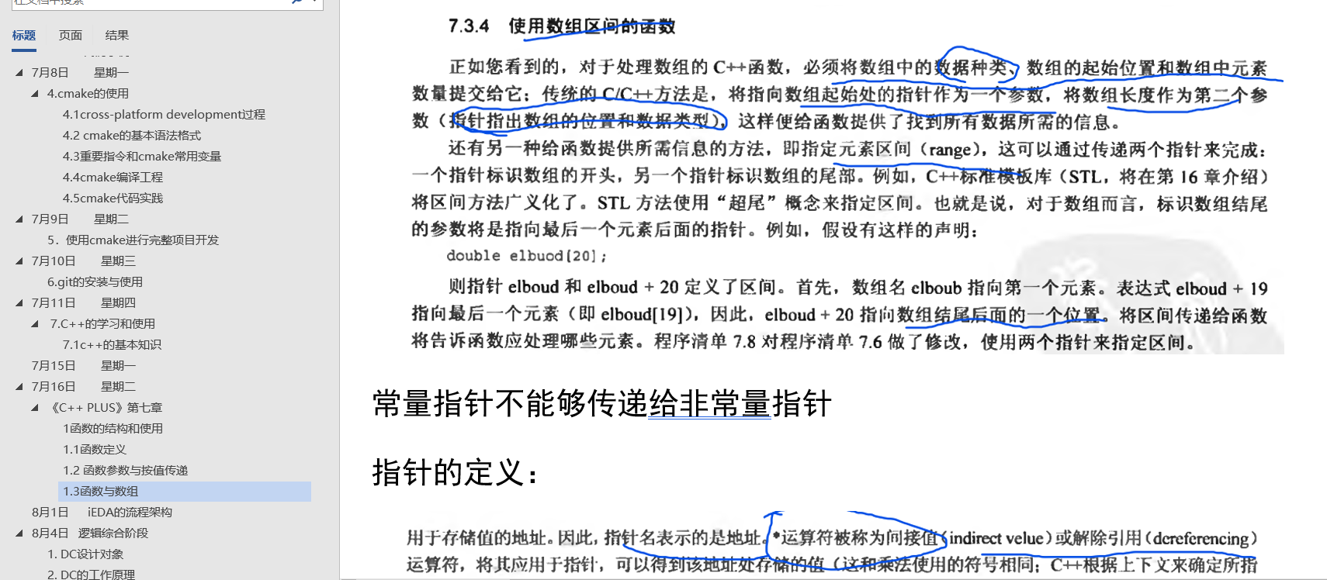
2.C++的学习情况
代码编写的学习，主要是依据教材《C++ Primer Plus 第6版 中文版》进行学习，但是因为本科唯一学的是c语言，它和c++的编写还是有一些出入，而且大一学的知识也忘了很多，这本书从头开始看，按照它给的一些例题进行实践，所以进度比较慢。

Slide 7
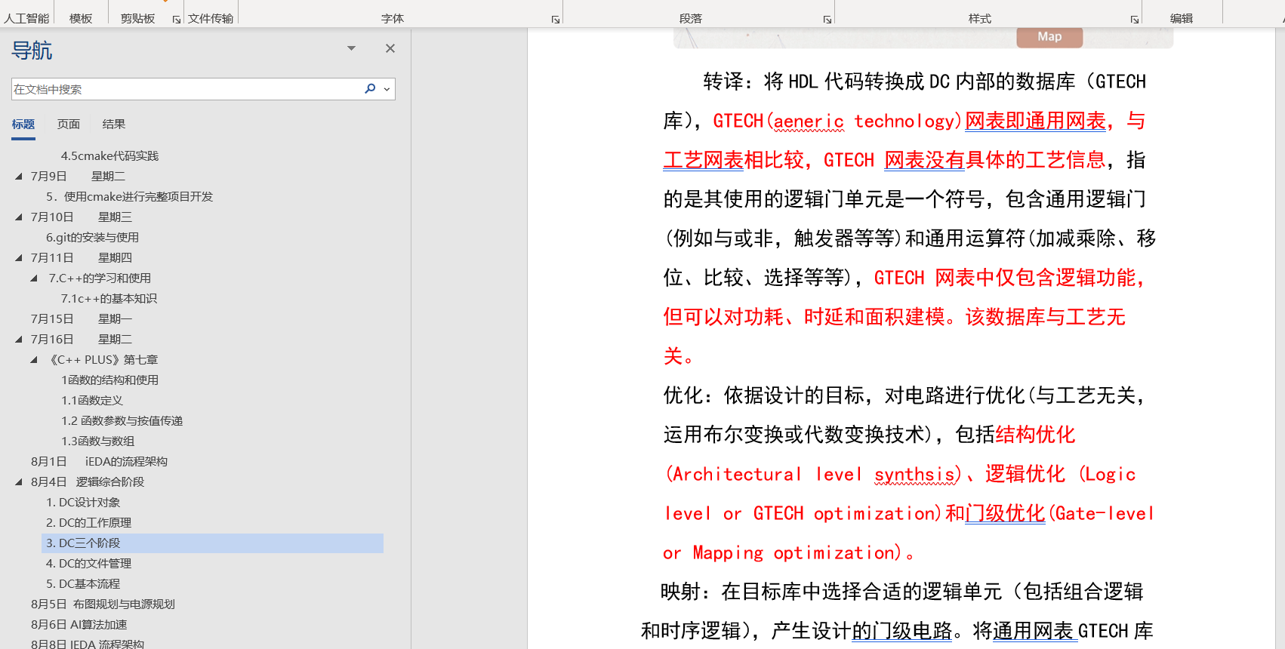
3.EDA的学习情况
EDA的学习情况大概也可以分为3个方面：EDA的流程学习，iEDA flow的实践，算法设计的实践题。
EDA的流程学习，因为这一部分给的资料比较完整，讲座也很好，收获比较多。

Slide 8
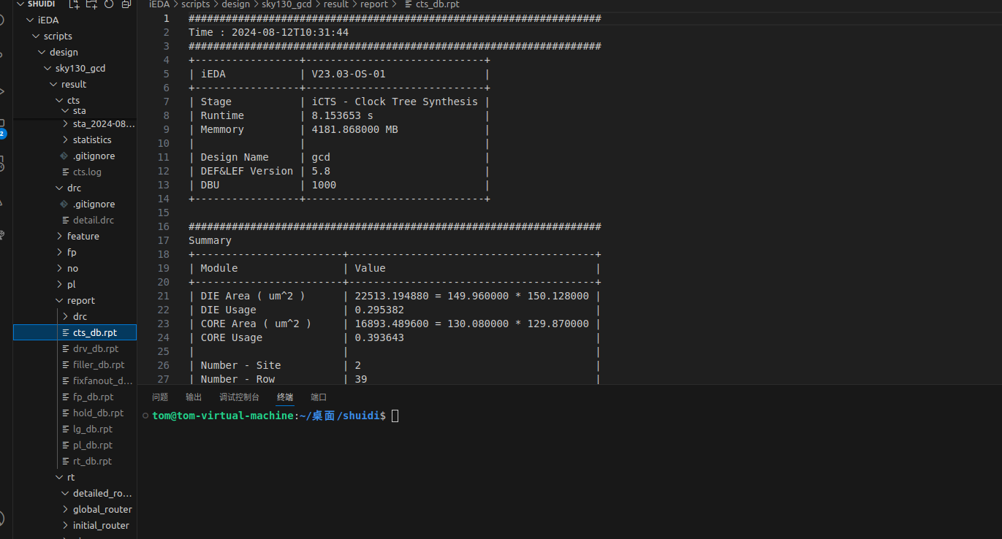
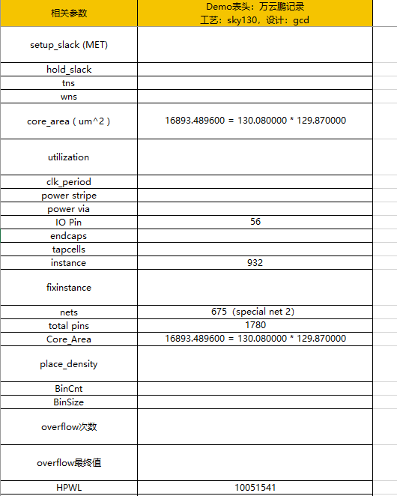
3.EDA的学习情况
iEDA flow的实践主要是在自己的虚拟机内完成iEDA的环境配置和编译，这中间也踩了好些个坑，最后完成了demo。对于EDA各个流程的库文件，输入输出都有了进一步的理解。

Slide 9
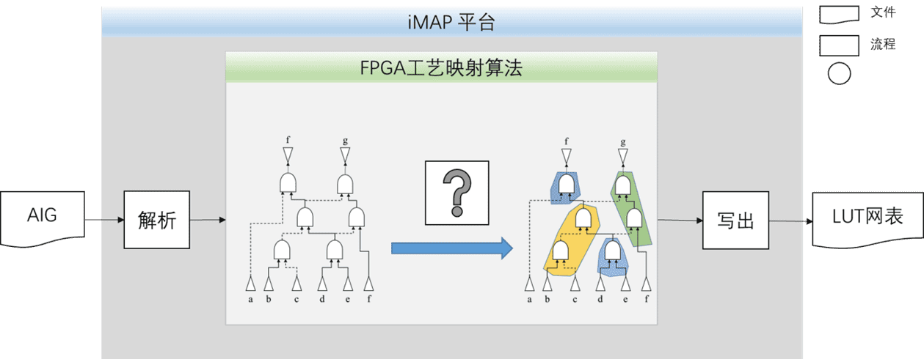
3.EDA的学习情况
算法的工程实践我选择的是A4:FPGA工艺映射算法及优化
本问题主要是针对给定的AIG（And-Inverter Graph）形式的输入组合逻辑电路，设计出一套智能流程算法，其可以根据网表的特征，动态地给出合适的逻辑优化算法序列，最终输出功能等价的 LUT（look-up table）网表。

Slide 10
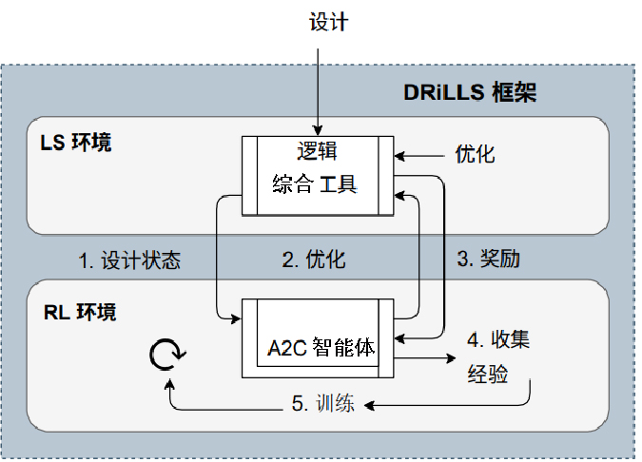
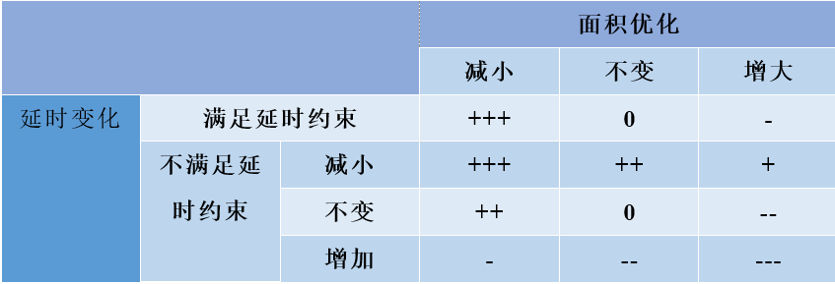
3.EDA的学习情况
算法的主要思路流程如下：
基于深度学习的逻辑综合（DRILLS框架）主要包括五个部分：
1.设计状态
2.优化空间
3.奖励函数
4.收集经验
5.智能体训练

Slide 11
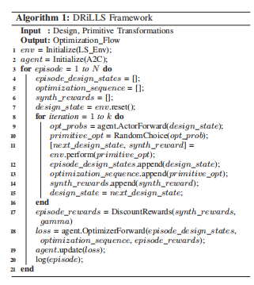
3.EDA的学习情况
算法的主要架构如下：
输入：电路设计文件，优化空间
输出：优化流程序列
1-2行：初始化逻辑综合环境和智能体
3-21行：智能体在N集范围内进行训练
8-16行：智能体迭代地建议k个基元优
化的序列以产生优化流程
18-19行：计算损失，并对策略网络和
价值网络进行训练

Slide 12
3.EDA的学习情况
算法的主要架构如下：
输入：电路设计文件，优化空间
输出：优化流程序列
1-2行：初始化逻辑综合环境和智能体
3-21行：智能体在N集范围内进行训练
8-16行：智能体迭代地建议k个基元优
化的序列以产生优化流程
18-19行：计算损失，并对策略网络和
价值网络进行训练

Slide 13
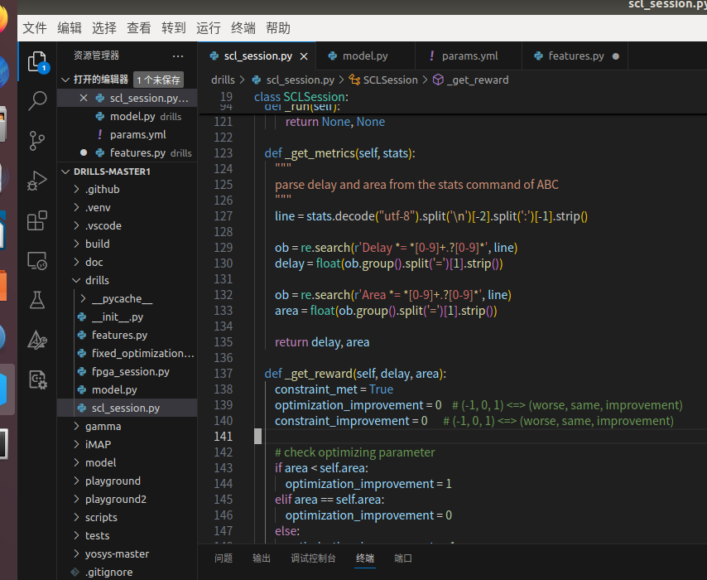
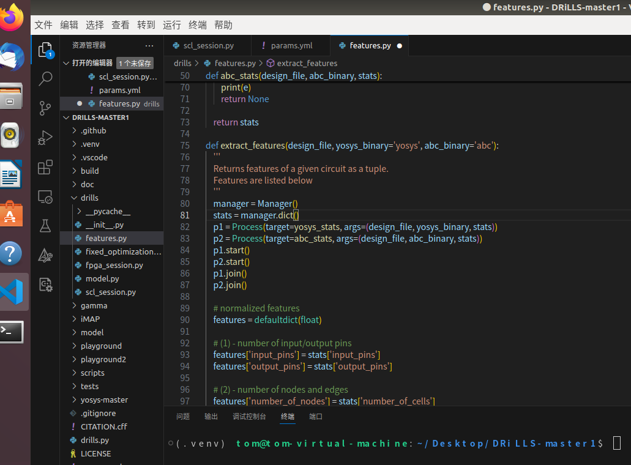
3.EDA的学习情况
算法部分代码展示：

Slide 14
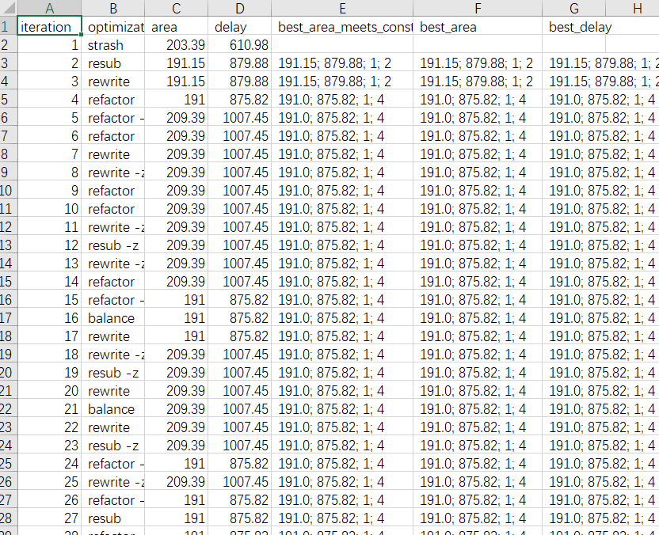
3.EDA的学习情况
算法代码结果：

Slide 15
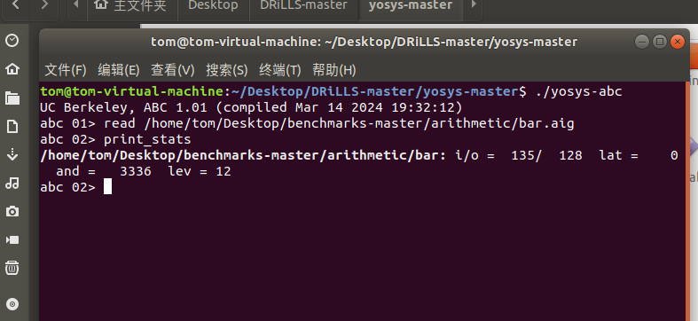
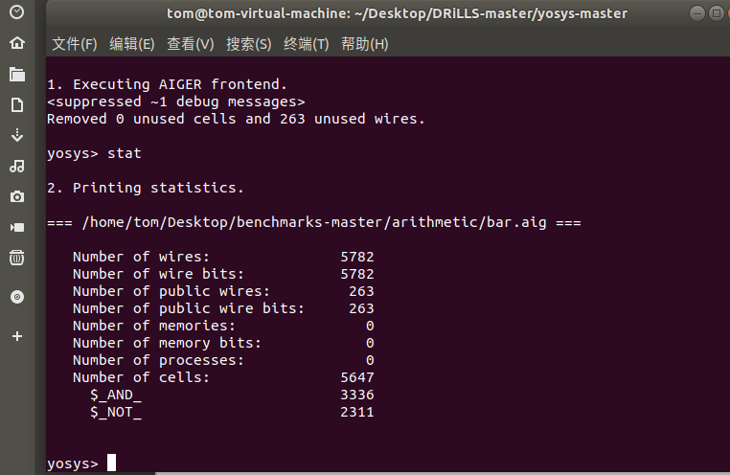
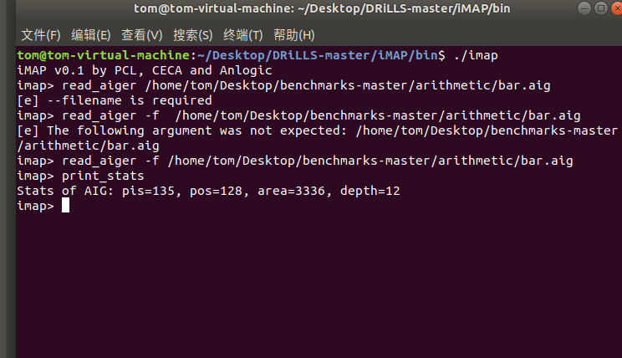
3.EDA的学习情况
输出特征：

Slide 16
4.感兴趣的方向
逻辑综合
AI

Slide 17
感谢聆听
Thanks for your attention
OSCC
iEDA课题组

